Slide 1
العوامل البشرية والمؤشرات الضعيفة والتواصل
مجموعة دمج الصحة والسلامة والأمن والمجتمع والبيئة (H3SE)
وحدة TCT 4.1

Slide 2
أهداف الوحدة
في نهاية هذه الوحدة ومدتها نصف يوم، سوف تكونون قد تمكنتم مما يلي:
فهم ما يميز العامل البشري فيما يخص السلامة.
معرفة مفهوم المؤشرات الضعيفة.
فهم أهمية التواصل بين الأشخاص في إدارة المخاطر (بما في ذلك أخذ الاختلافات الثقافية في الاعتبار).
القدرة على ممارسة الاستماع الفعال.

Slide 3
العامل البشري فيما يخص السلامة

Slide 4
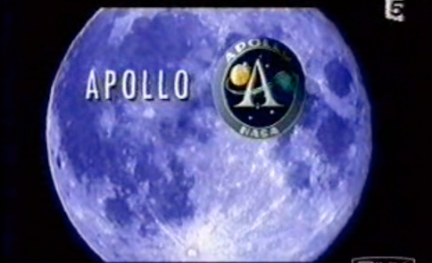
كارثة أبولو

Slide 5
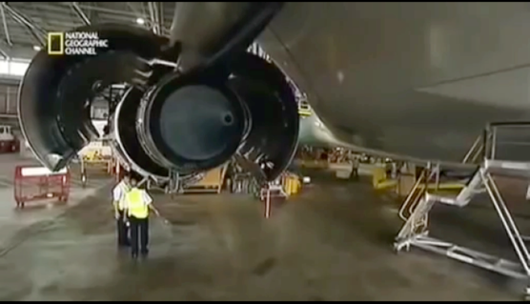
كارثة تحطم الرحلة كانتاس 32 التي تم تجنبها

Slide 6
العامل البشري: الحاجز الأخير
  حواجز السلامة
الأنشطة التي ليس لها طابع رسمي
الأشخاص
المخاطرة
الأنشطة ذات الطابع الرسمي
العملية
أنظمة الإدارة
المخاطرة
المُعِدة
التصميم
المخاطرة
وجود الثقوب على مختلف الحواجز وحجمها (الجانب التقني، والتنظيم، والعنصر البشري) يتأثران بشدة بالعامل البشري والتنظيمي.

Slide 7
ما يميز العامل البشري
يتسم العامل البشري فيما يخص السلامة بما يلي:
  ملاحظة الخطر (المؤشرات والقرار)
  تقييم الخطر
  المخاطرة.

Slide 8
ملاحظة الخطر

Slide 9
ترتكز ملاحظة المخاطر على استقبال المؤشرات ومعالجتها (1 / 2 ).
ملاحظة الخطر هو ...
ملاحظة المؤشرات الخارجية التي يمكن اعتبارها كمخاطر محتملة.
تقييم الأفراد المتحيز على الخصائص وشدة الخطر.

Slide 10
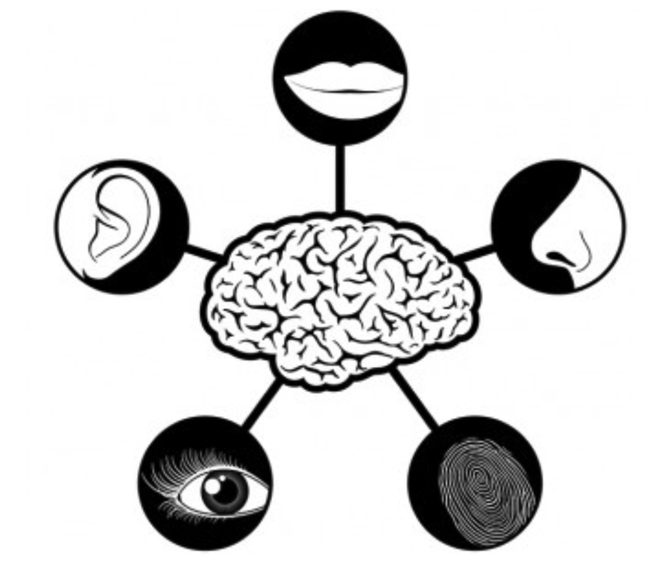
ترتكز ملاحظة المخاطر على استقبال المؤشرات ومعالجتها (2 / 2 ).
تلتقط حواسنا الخمسة المؤشرات الخارجية.
هذه المؤشرات...
... يمكن أن تكون حقيقية أو غير حقيقية
... يمكن ترجمتها كمخاطر محتملة.

Slide 11
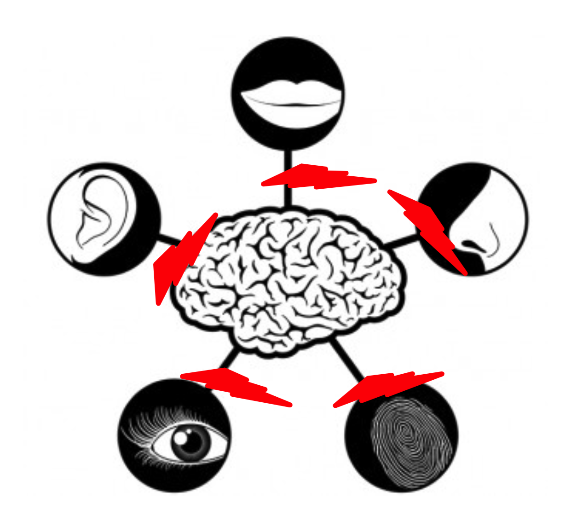
كظاهرة عصبية، يمكن أن تتأثر الملاحظة.
تلتقط حواسنا الخمسة المؤشرات الخارجية.
يمكن أن يحدث التداخل بين المؤشرات الخارجية والدماغ.
وفي هذه الحالة، لا يقوم الدماغ بالمعالجة الصحيحة للمعلومة.
يمكن أن تأتي هذه التداخلات من مصادر مختلفة.
1
الاعتياد
شرود الذهن
التشبع
الإجهاد
!
2
3
4
الإنسان لديه تصور متحيز وغير منتظم عن المخاطر.
Notes:
يمكن أن تتأثر حواسنا بمجموعة من التداخلات، وأكثرها شيوعًا:
الاعتياد، فنحن نعتاد على موقف ينطوي على مخاطر عندما يكون متكررًا، وينتهي الأمر بأن يصبح عاديًا ولا ننتبه إليه.
شرود الذهن، فعلى سبيل المثال، عندما لا ننتبه لما نفعله لأننا شاردو الذهن بسبب حدث يحدث بالقرب منا (ضربة مطرقة على الإصبع). أو العكس عندما نركز في مهمة تمنعنا من أن نرى ما يحيط بنا.
التشبع، عندما يكون هناك الكثير من المعلومات المطلوب معالجتها ودماغنا لم تعد قادرة على المتابعة.
يخلق الإجهاد رد فعل فسيولوجي يميل إلى أن نقيد أنفسنا بمشاعرنا ويجعلنا قابلين للاختراق مما يحيط بنا.

Slide 12
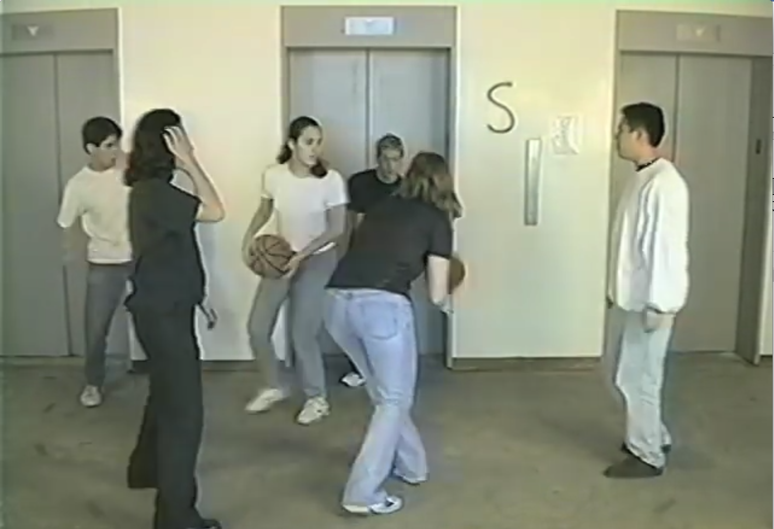
كم عدد التمريرات
كم عدد التمريرات التي يقوم بها اللاعبون الذين يرتدون الزي الأبيض في هذا الفيلم؟

Slide 13
المؤشرات الضعيفة

Slide 14
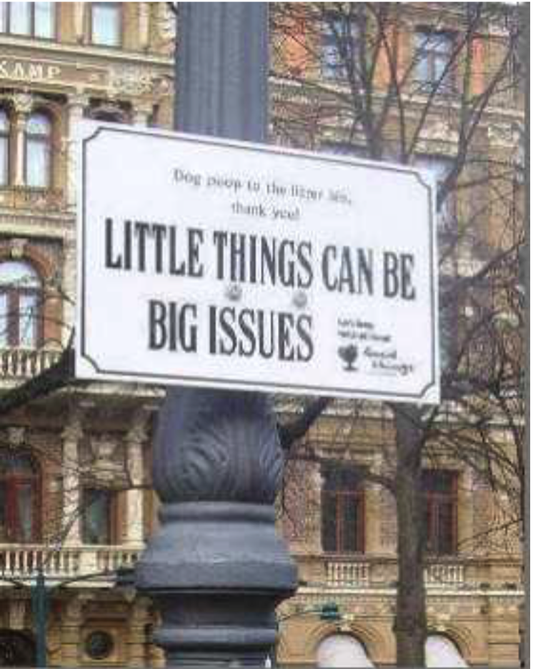
المؤشرات الضعيفة ( 1 / 2)
"المؤشر الضعيف هو تحذير مُبكر بوجود تغير، والذي تزداد قوته بصفة عامة عندما يقترن بمؤشرات أخرى. "
- Hiltunen, E.
المؤشر الضعيف إذًا هو شيء ما ترونه أو تشمونه أو تسمعوه، ولكن لا تلاحظونه مباشرة على أن له عواقب محتملة.
Notes:
المؤشر الضعيف هو إذًا شيئ ما ترونه لكن لا تلاحظونه مباشرة على أن له عواقب محتملة.
بالتأكيد لقد قلتم لأنفسكم من قبل بعد حدث لا يُنسى: "لقد لاحظت شيئًا لكن في ذلك الوقت، لم يجعلني أقوم برد فعل! " لقد لاحظتم بأنفسكم مؤشرًا ضعيفًا أو عدة مؤشرات ضعيفة، لكنكم لم تقوموا بتحليله، ولم يدخل في حسابات الفعل الذي يلى المؤشر الضعيف.
من السهل اكتشاف المؤشرات الضعيفة عندما لا نكون منخرطين في الأمر (أثناء الزيارات، عمليات التدقيق، إلخ.)، لكن التحدي هو أن يتعرف عليها المرء خلال أنشطته: التركيز على المهمة المراد إنجازها، والتعب، والإجهاد... هي عوامل كثيرة تمنعنا من تحليل الموقف بطريقة صحيحة.

Slide 15
المؤشرات الضعيفة ( 2 / 2)
بعض الأمثلة للمؤشرات الضعيفة:
ثقة كبيرة أكثر من اللازم أو ضعيفة أكثر من اللازم في النفس من جانب الموظفين
الثقة الزائدة أثناء الأنشطة المعتادة
عدم وجود خبرة في الأنشطة غير المعتادة أو الخطرة.
التعب، والإعياء، والإحباط، والتثبيط، والتحريض، إلخ.
ضغوطات متعددة (الإنتاج، والوقت، والتحديات المالية، ...)
حالة وتناسب المعدات والأدوات، النظام والنظافة
أوجه القصور المختلفة
إلخ.

Slide 16
تقييم الخطر

Slide 17
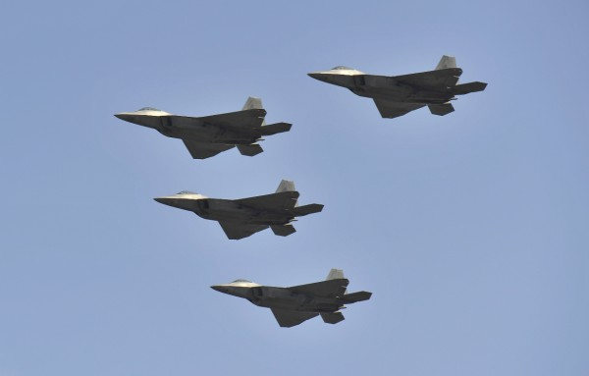
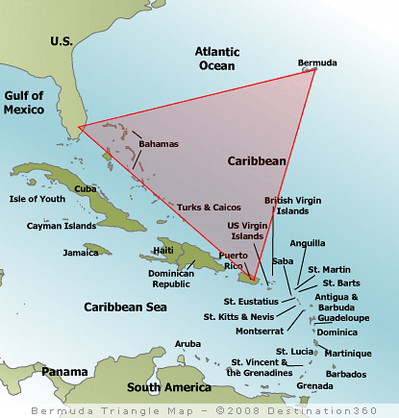
سرب الطائرات المفقود في مثلث برمودا

Slide 18
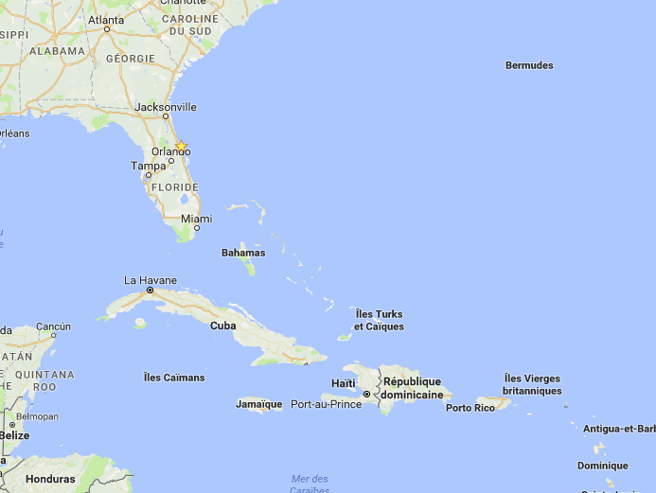
سرب الطائرات المفقود في مثلث برمودا - الأحداث
أين كانوا في الحقيقة
أين كان الناس يظنون القائد موجودًا

Slide 19
الخطأ في تقييم المخاطر
يمكن أن نرتكب أخطاءً في تقييم المخاطر:
لأننا نكوّن تصور خاطئ للحقيقة (صورة ذهنية مختلفة عن الحقيقة).
لأننا نقوم بطرق مختصرة تخص:
  التصور: طريق ذهني مختصر بخصوص احتمالية حدث مستمد من تجربة شخصية: " مر جو من هذا الطريق المختصر لكي يعود إلى المعسكر، ولم يحدث له شيء! ".
  التوافر: طريق ذهني مختصر مبني على أمثلة تأتي على الفور للذهن (أحداث أو مواقف مرتبطة بها: "تعطلت سيارتي، وزميلي الذي يملك نفس موديل سيارتي، تعطل لديه بادئ الحركة، وبالتالي فأنا لديّ مشكلة في بادئ الحركة. "
  الترسيخ: أول معلومة تم الحصول عليها ("المرساة") لها تأثير أقوى من المعلومات التالية وقت اتخاذ قرار: "لقد اشتريت هذا الحذاء بتخفيض 50%، وهذه صفقة، فقد كان ثمن الحذاء 300 يورو! "
Notes:
هذه الطرق المختصرة التي نوجدها من خلال الخبرة وبطريقة فطرية مفيدة في جزء من أعمالنا التي نقوم بها، إنها ردود الفعل التي تتيح لنا حل المشكلات البسيطة في الحياة اليومية بسرعة. ولكن بالنسبة للمواقف المعقدة، فهي مصدر للخطأ، وخاصة عندما يكون الوقت ملائمًا لتقييم الموقف (جمع الحقائق).

Slide 20
المخاطرة

Slide 21
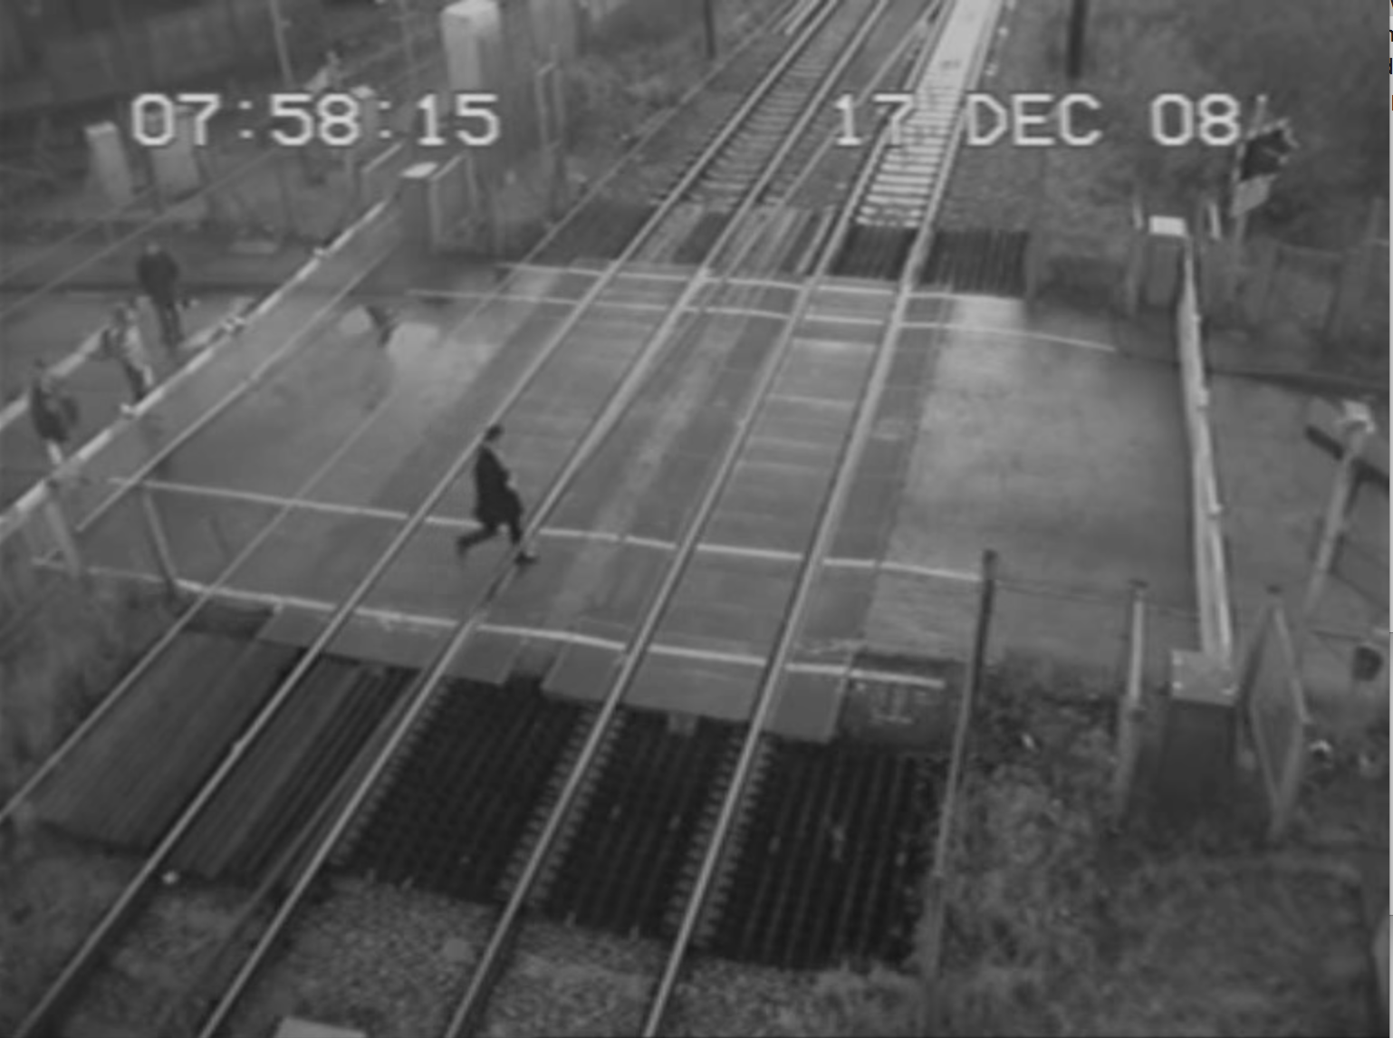
مقطع فيديو لمزلقان سكة حديد

Slide 22
مثال لتحليل - عبور السكة الحديد
مُسبب
سلوك
عواقب
تحدي / تفاخر
متعجل / طوارئ
رأى شخص من قبل يفعل ذلك
وقت ما في اليوم
متأخرًا على موعد
تصور خاطئ ناتج عن عدم وجود إشارة صوتية أو ضوئية
إدراك خاطئ للخطر
لا يوجد توقع للعواقب
عبور السكة الحديد
سلبية:
وفاة
إصابة
غرامة
فورية ومؤكدة وإيجابية:
توفير وقت / وصول في الموعد
صورة / موافقة الأقران
الرضاء (الأدرينالين)

Slide 23
مكونات المخاطرة
النتائج التي لها التأثير الأكبر على سلوكياتنا:
  ف ورية (I)
        مؤكدة (C)
        إيجابية (+)
نحن نبحث عن المزيد من النتائج الفورية / المؤكدة / الإيجابية (IC+)
نحن نقوم بتعديل سلوكنا وفقًا لهذه النتائج.
مبدأ: النتائج (فورية، ومؤكدة، وإيجابية) تؤثر أكثر على السلوك عن المحفزات.
لكن ليس هذا هو العنصر الوحيد الذي يمكن أن يدفعنا إلى المخاطرة، ولابد أن نضيف إليه:
الضغط الاجتماعي
الثقافة
دور الأسرة
دور المنظمة
التعليم
…
يمكن أن تكون المخاطرة جذابة لأنها معترف بها من الناحية الاجتماعية في حالة النجاح.
Notes:
بالإضافة إلى البحث عن النتائج الفورية والمؤكدة والإيجابية، هناك عوامل أخرى يمكن أن تدفعنا إلى المخاطرة، ويمكن أن تكون المخاطرة مُعترف بها اجتماعيًا في حالة النجاح.

Slide 24
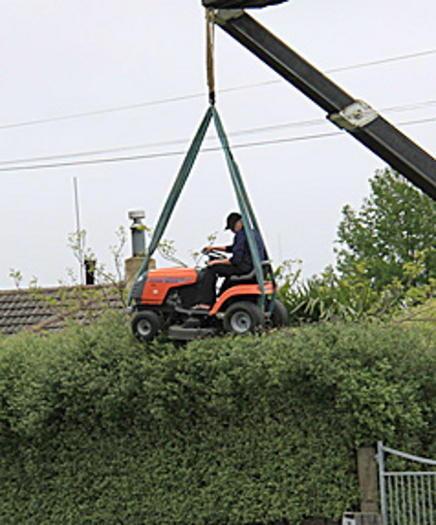
دوركم في اللعب (1 / 3)

Slide 25
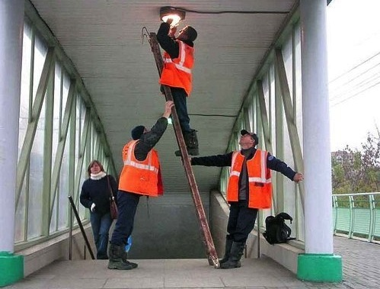
دوركم في اللعب (2 / 3)

Slide 26
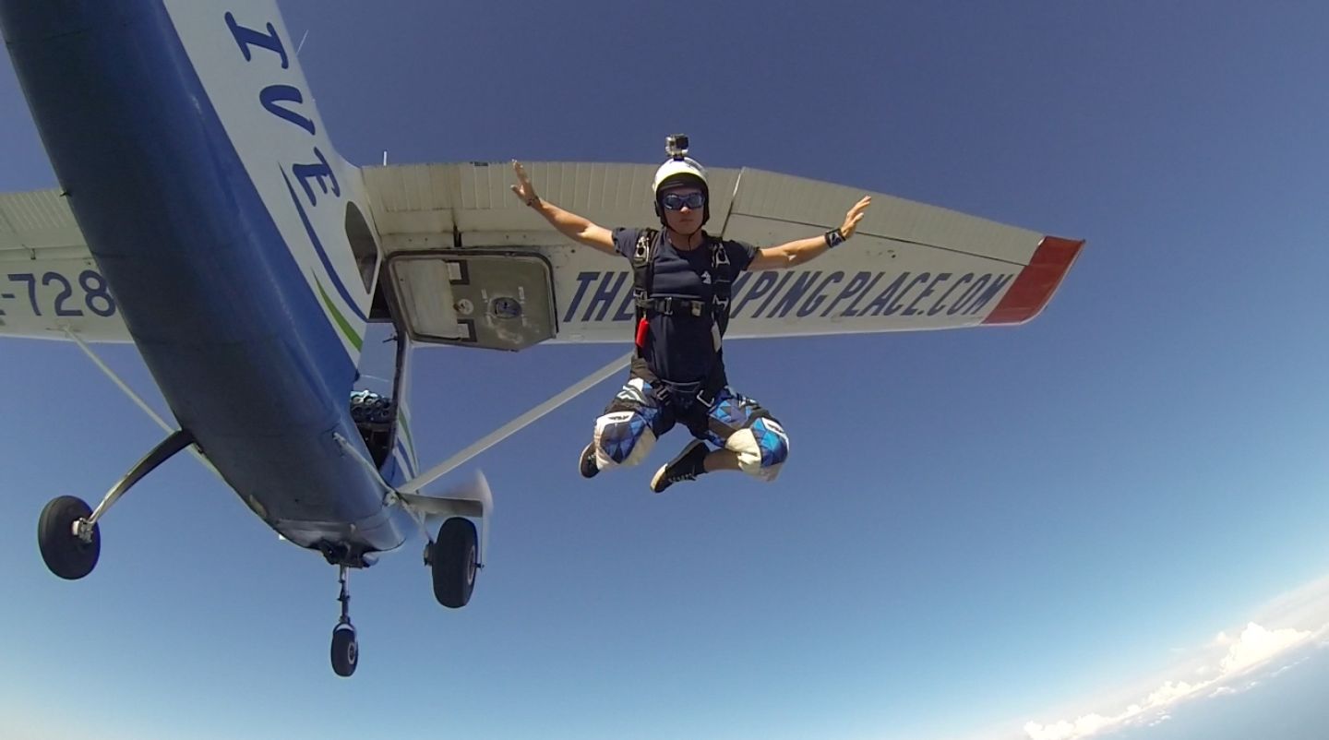
دوركم في اللعب (3 / 3)

Slide 27
وبالنسبة لكم؟
هل تواجدتم من قبل في موقف ندمتم على المخاطرة فيه؟
ما هو، وفقا لكم، سبب هذه المخاطرة؟
ما الذي تستخلصونه من الموقف كعمل تصحيحي ملموس، في ضوء ما رأيتموه في هذه الوحدة؟

Slide 28
الدور الأساسي للتواصل

Slide 29
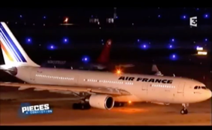
الدقائق الأخيرة في رحلة AF447 (ريو - باريس)

Slide 30
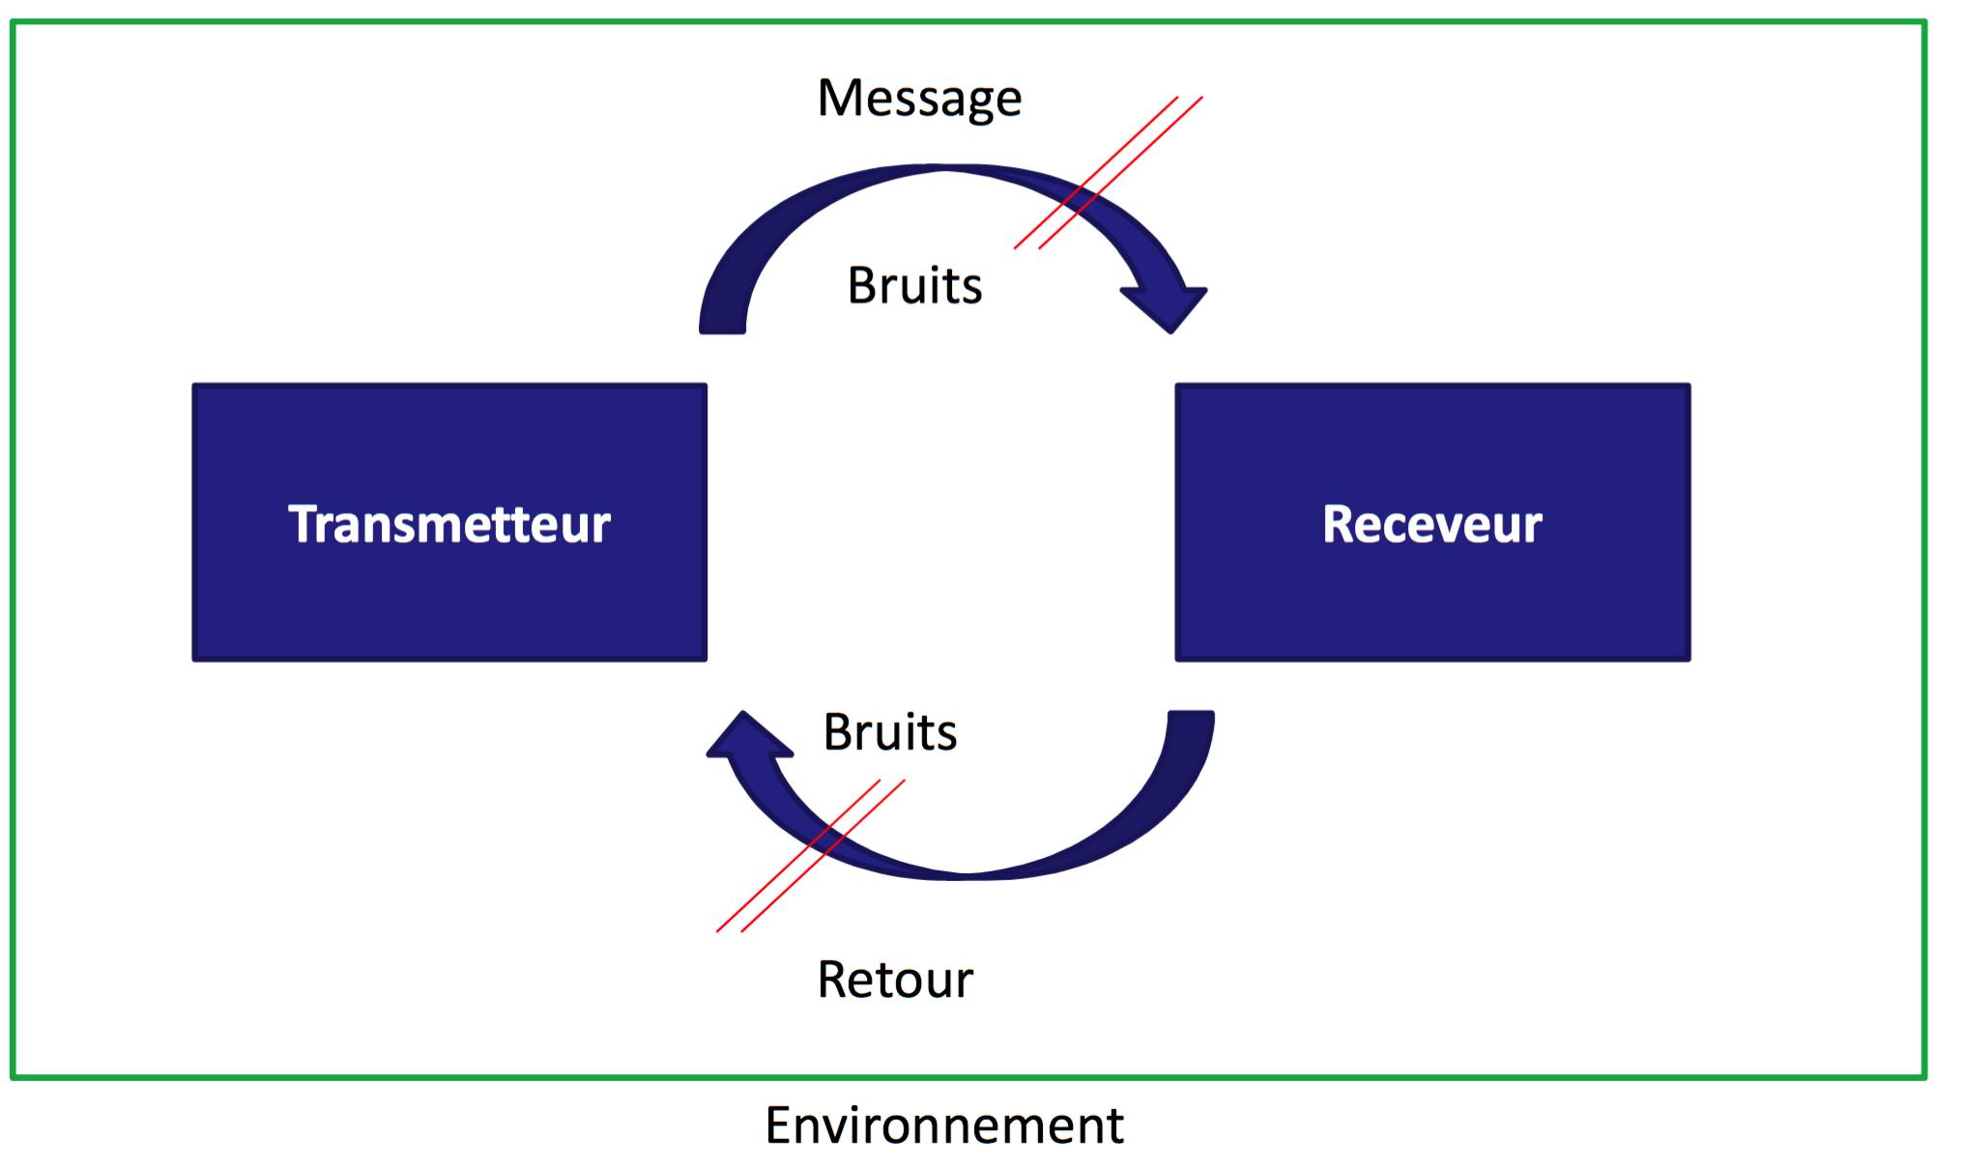
النموذج الآلي للتواصل
ناقل
مُستقبل
Notes:
يمكن أن يكون للبيئة التي يوجد فيها طرفي التواصل تأثيرات على فهم الرسالة. (يمكن أن نذكر مثال رحلة الخطوط الجوية الفرنسية التي رأوها منذ قليل).

Slide 31
الميتا / تواصل لتحسين التواصل
الميتا / تواصل: "تواصل التواصل"
غير لفظي:
الإيماءات
الحركات
المظهر
الوضعية
المسافة
الموقف
المصاحب للفظ:
الصوت
ارتفاع الصوت
النطق
طبقة الصوت
الإيقاع
التنفس
التعجب
Notes:
إن الميتا / تواصل هي معلومة إضافية مقارنة بالكلمات وحدها.
وهي تتيح دعم الرسالة التي نريد نقلها، حتى تكون فعالة، ويجب التأكد أن المتحدث يراك. هذا هو أحد الأسباب التي من أجلها، من المفضل، بالنسبة للرسائل الهامة، أن يتم التواصل وجهًا لوجه أفضل من التواصل عن طريق البريد الإلكتروني أو الهاتف.

Slide 32
الاستماع الفعال – أول مفتاح :
استمع للمتحدث و... أعد الصياغة
لتؤكد لمحدثك أنه قد تم الاستماع إليه وفهم حديثه...
لحثه على التعمق أكثر وجمع الحقائق...
من أجل تجنب سوء الفهم...
أعد صياغة ما فهمته من كلام محدثك:
دون حكم ولا تفسير.
بالبدء بصيغة مثل "إذا كنت قد فهمتك جيدًا ..."

Slide 33
الاستماع الفعال – المفتاح الثاني
استمع لمحدثك و.... وضح الأمور
من أجل فهم معاني الألفاظ التي يستخدمها محدثك.
قُم بتحديد اسم:
"أي نوع من (الأسماء) بالتحديد؟ "
مثال: إن هذا عمل - ما هو نوع هذا العمل على وجه التحديد؟
قُم بتحديد فعل:
  "كيف (فعل) على وجه التحديد؟ "
  مثال: أنا أتكفل بالأمر - كيف ستتكفل بالأمر على وجه التحديد؟
اطلب تحديد شيء عام مثل:
  "الشخص، دائما، مطلقًا، كثيرًا... "
مثال: من "الشخص"؟
حقًا ... دائمًا؟ مطلقًا؟
كثيرًا؟ كم؟

Slide 34
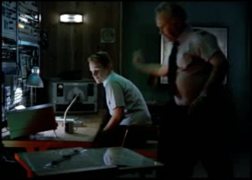
التواصل - اللغات الأجنبية
مقطع الفيديو الفكاهي

Slide 35
تحسين التواصل بلغة أجنبية - 10 نصائح
أن تكون محددًا
أن تكون صبورًا
أن تتجنب التعبيرات الاصطلاحية (مثال: "لا يذهب للمكان بيد ميتة (الضرب بقوة)" أو "أضع يدي في النار (أقطع ذراعي من هنا لتأكيد الكلام")
اطلب توضيحات
انتبه إلى اللغة الاصطلاحية
تحدث برفق ووضوح
قُم بتحديد المصطلحات الأساسية
قُم بالتحقق بشكل منتظم من الفهم
قُم بتقديم المعلومة عن طريق قنوات متعددة (الرسم، الإيماءات، إلخ.).
اختر وسيلة التواصل الأكثر ملاءمة (وجها لوجه، الهاتف، البريد الإلكتروني، إلخ).

Slide 36
الخصوصيات المحلية
شريحة يتم ملء بياناتها في المكان عن الخصوصيات المحلية للدولة المراد معرفتها فيما يخص التواصل.

Slide 37
كيف يتم تحسين التواصل بين الثقافات؟
قُم بتنمية معرفة مختلف الثقافات التي نقابلها.
قُم بمشاركة خبرته العملية بطريقة بسيطة
تجنب الفكاهة
قُم بتعديل تركيب وإيقاع التواصل والحركات في التواصل.
احترم الاختلافات
لا تقم بإعطاء أهمية زائدة للخصوصيات الثقافية

Slide 38
الخلاصة
ماذا تعلمتم عن العامل البشري والجانب السلوكي؟
ما الذي سوف تفعلونه الآن خلافًا لما رأيتموه؟
هل توجد أسئلة جديدة يطرحها الكل؟

